Slide 1

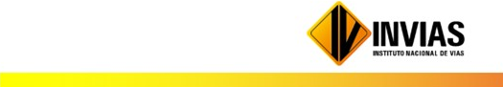
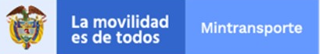
PLAN DE TRABAJO DEL SG-SST - 2022
INSTITUTO NACIONAL DE VIAS
GRUPO DE GESTIÓN DE TALENTO HUMANO
SONIA AVILA / ASTRID MESA

Slide 2

SEGURIDAD Y SALUD EN EL TRABAJO
Implementar un Sistema de Gestión de Seguridad y Salud en el Trabajo –SST- sostenible y eficaz, enfocado a anticipar, reconocer, evaluar y controlar los riesgos que puedan afectar la seguridad y la salud en el trabajo, a través de la aplicación de las medidas de promoción de la salud, prevención de lesiones, el mejoramiento continuo, la modificación de comportamientos, el control eficaz de los peligros y riesgos en el lugar de trabajo

Slide 3
COMPONENTES DEL SG-SST
GESTION DE RIESGO
GESTION DE SALUD

Slide 4
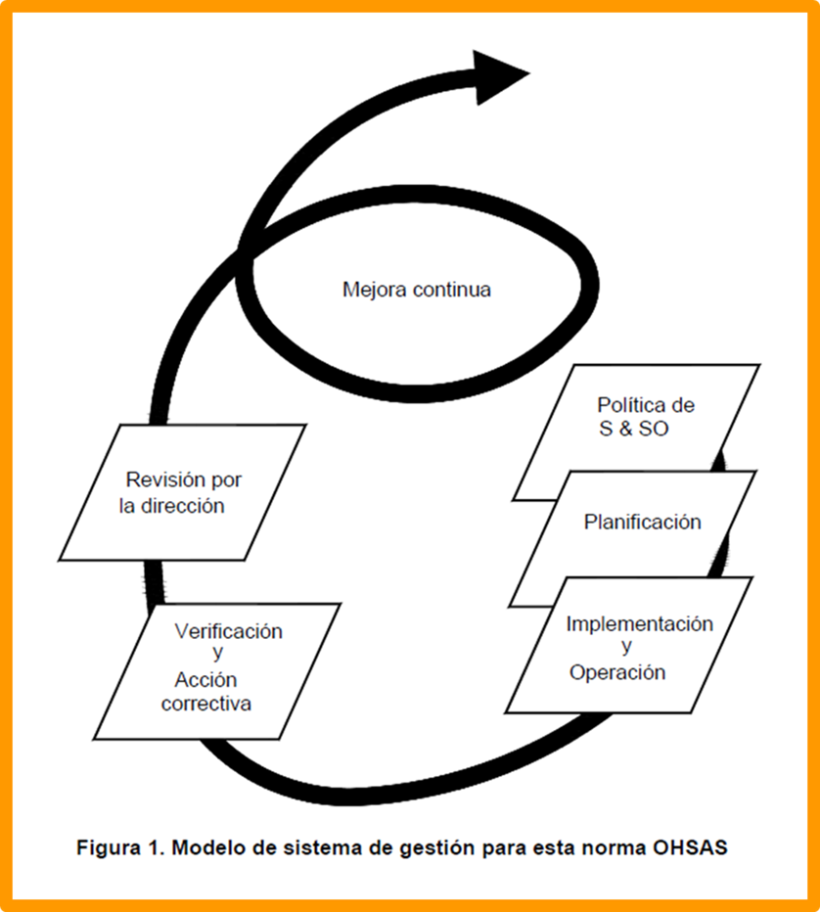
MAPA DE COMPONENTES DEL SGSST
DECRETO 1072 DE 2015

Slide 5
PLANIFICACION DEL SGSST
Evaluación Inicial del SG-SST año 2022, a partir de lo establecido en el Dec. 1072 de 2015
Autoevaluación de estándares mínimos SST (Res 0312 del 2019 )
Autoevaluación de estándares mínimos SST para el Ministerio de trabajo
Divulgación procedimientos y aplicación de los mismos
Asignación del responsable del SGSST
Asignación de recursos del SGSST
Elaboración del Plan de capacitaciones del SGSST
Difusión Política y objetivos del SGSST
Difusión Reglamento de Higiene y seguridad Industrial
Elaboración y actualización de curso de 50 horas

Slide 6
PLANIFICACION DEL SGSST
Actualización del Manual Descriptor del SGSST
Actualización de la Matriz de requisitos legales
Actualización de las Matrices riesgos y peligros
Inducción y reinducción funcionarios y contratistas
Revisión y actualización de documentación básica del sgsst
Actualización de Indicadores del SGSST

Slide 7
Elaboración de informe condiciones de trabajo y salud(perfil sociodemográfico)
Exámenes ocupacionales de ingreso, retiro (Planta y direcciones Territoriales)
Chequeos Ejecutivos
Exámenes médicos ocupacionales específicos (Trabajo en alturas)
Atención Primeros Auxilios
Seguimiento y actualización de todos los documentos del SG-SST
Semana de la Salud
Ejecución de las actividades y capacitaciones contempladas en los programas de promoción y prevención
* Conservación Visual
* Estilos de vida Saludable
* Salud Publica
Capacitaciones de los SVE y programas de promoción y prevención Invias (Según Cronograma de Capacitaciones)
* Riesgo Cardiovascular
* Riesgo Biológico Covid-19
Seguimiento de indicadores de los SVE (Sistemas de Vigilancia Epidemiológicos )
ENFERMEDAD LABORAL –EL-
*Seguimiento a funcionarios con Enfermedad Laboral
*Actualización y seguimiento de base de datos
GESTION DE LA SALUD

Slide 8
PROGRAMAS DE VIGILANCIA EPIDEMIOLOGICA
GESTION DE LA SALUD
DESORDENES MUSCULOESQUELÉTICOS (DME) :
Aplicación de la encuesta de sintomatología músculo esquelética SIDME funcionarios nuevos.
Actualización de bases de información de SVE-DME 2022 e Identificación de trabajadores no registrados
Seguimiento a los ajustes en las estaciones de trabajo en casa , críticas registradas en el 2021
Seguimiento virtual a trabajadores
Seguimiento funcionarios con sintomatología medio planta
Asesoría terapéutica personalizada personal con sintomatología alta y media

Slide 9
PROGRAMAS DE VIGILANCIA EPIDEMIOLOGICA
GESTION DE LA SALUD
RIESGO PSICOSOCIAL:
Intervención en riesgo psicosocial para equipos de trabajo
programa salud mental riesgo psicosocial para funcionarios y contratistas población vulnerable
Intervenciones clima laboral
Seguimiento casos programa de vigilancia epidemiológica riesgo psicosocial
Asesorías individuales y atención psicológica
Ejecución plan de capacitaciones 2022
RIESGO CARDIOVASCULAR:
Seguimiento Trabajadores Incluidos al SVE-RCV
Tamizaje RCV (medidas antropométricas, Signos Vitales, Antecedentes Cardiovasculares)

Slide 10
PROGRAMAS DE VIGILANCIA EPIDEMIOLOGICA
GESTION DE LA SALUD
RIESGO BIOLOGICO COVID -19
Seguimiento casos Covid-19 (sospechoso-probable-confirmado)
Identificar casos sintomáticos respiratorios , adherencia a protocolos de bioseguridad y reporte diario de asistencia de personal en modalidad presencial en planta central Bogotá.
Identificación población vulnerable Covid-19 (EMO y Censo)
Notificación a entidades reguladoras de casos Covid-19 (sospechoso-probable-confirmados)
Identificación y seguimiento al reporte diario de condiciones de salud de la población trabajadora

Slide 11
GESTIÓN DE RIESGOS
GESTION Y CONTROL DEL RIESGO
PREPARACION Y RESPUESTA ANTE EMERGENCIAS:
Actualización Planes de Emergencias planta central y Direcciones Territoriales
Continuar la socialización e implementación del Plan de Emergencias y Contingencias Planta Central y direcciones territoriales
Convocatoria Brigada de Emergencias
inspecciones locativas para identificar condiciones inseguras que puedan conllevar emergencias. ( plan de inspecciones )
Simulacro de evacuación o autoprotección
Compra y suministro de elementos de emergencias ( dotación brigadistas, botiquines , camillas , entre otros )
Capacitación a la Brigada de Emergencias según cronograma de capacitaciones

Slide 12
GESTIÓN DE RIESGOS
GESTION Y CONTROL DEL RIESGO
COMITÉ PARITARIO DE SEGURIDAD Y SALUD EN EL TRABAJO (COPASST)
Actualización Copasst o vigía conforme vencimiento en las direcciones territoriales .
Reuniones mensuales del Copasst
Capacitación al Copasst y vigías del sgsst según cronograma de capacitaciones
Inspecciones planeadas
COMITÉ DE CONVIVENCIA LABORAL
Formación y entrenamiento al comité de convivencia laboral / riesgo psicosocial según cronograma de capacitaciones
Elaboración de informe trimestral y anual del comité de convivencia laboral .

Slide 13
GESTIÓN DE RIESGOS
GESTION Y CONTROL DEL RIESGO
ELEMENTOS DE PROTECCION PERSONAL :
ssolicitud y entrega de elementos de protección personal -EPP- incluyendo covid-19
solicitud a los contratistas y subcontratistas de soportes que acrediten la entrega de elementos de protección personal -EPP- incluyendo covid-19
Capacitación uso y mantenimiento de EPP´S -incluyendo covid-19
ACCIDENTES DE TRABAJO :
Reporte , Investigación y Seguimiento de los Accidentes de Trabajo
Actualización de registro estadístico con análisis y conclusiones de los Accidentes de Trabajo
TRABAJOS DE ALTO RIESGO –ALTURAS
Solicitud y verificación de vigencia de los exámenes y cursos de alturas del personal expuesto
Divulgación del manual trabajo en alturas contratistas e interventores y grandes contratistas

Slide 14
GESTIÓN DE RIESGOS
GESTION Y CONTROL DEL RIESGO
SEGURIDAD VIAL :
Actualización y divulgación plan de seguridad vial
Capacitación a conductores según plan de capacitaciones
verificación la vigencia de licencia de conducción y solicitud resultado de aptitud medico ocupacional para conducción de los contratistas
CONTRATISTAS
Validación de afiliación de contratistas al sistema general de seguridad social integral

Slide 15
GESTIÓN DE RIESGOS
VERIFICACION DEL SGSST
Planeación y ejecución de Auditoria al SGSST
Revisión por la Alta Dirección
Rendición de Cuentas del desempeño del SGSST para la Alta Dirección

Slide 16
GRACIAS
INSTITUTO NACIONAL DE VIAS
GRUPO DE GESTIÓN DE TALENTO HUMANO

